Slide 1


UBND QUẬN LONG BIÊN
TRƯỜNG MẦM NON GIANG BIÊN
LĨNH VỰC PHÁT TRIỂN VẬN ĐỘNG
Lớp MGN B3
Đề tài: VĐCB “Chạy thay đổi hướng vận động đúng tín hiệu vật
chuẩn” (4 – 5 vật chuẩn đặt dích dắc)
TCVĐ “Kéo co”

Slide 2

1. Ổn định tổ chức
Trò chuyện với trẻ về lợi ích của việc tập thể dục

Slide 3

2. Phương pháp, hình thức tổ chức

Slide 4


HĐ 1: Khởi động

Slide 5

HĐ 2: Trọng động

Slide 6
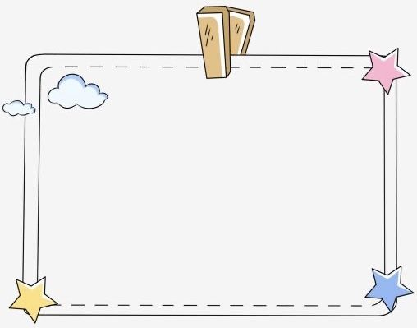
BTPTC
Tập các động tác tay, thân, chân, bật

Slide 7

VĐCB
“Chạy thay đổi hướng vận động đúng tín hiệu vật chuẩn”

Slide 8
Cô thực hiện lần 1

Slide 9
Cô thực hiện lần 2
Phân tích

Slide 10
Trẻ thực hiện

Slide 11
Trẻ thi đua

Slide 12

TCVĐ “Kéo co”

Slide 13
HĐ 3: Hồi tĩnh

Slide 14

3. Kết thúc

